Slide 1
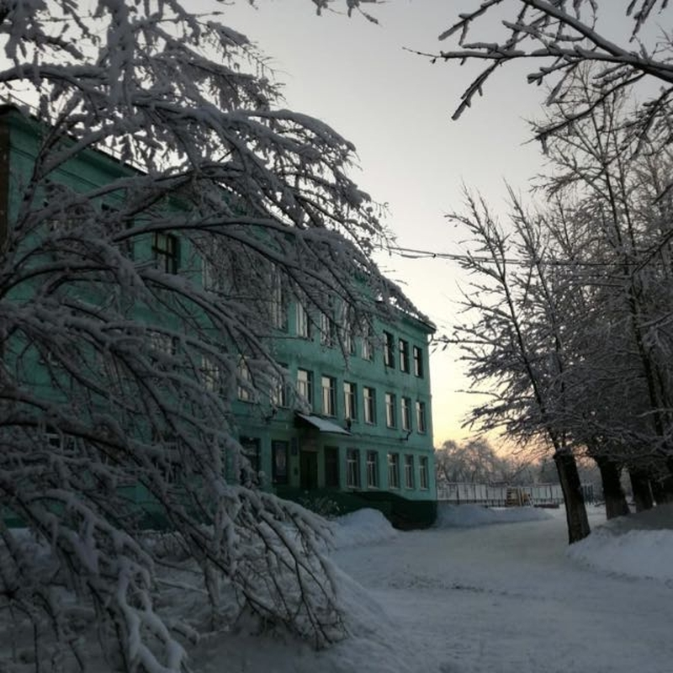
МАОУ СОШ №30 городаБелово
Музей «Шахтерской славы имени Героя Советского Союза Н.П. Бабанакова»
Тамилина
Мария Ивановна,
руководитель музея,
учитель истории

Slide 2
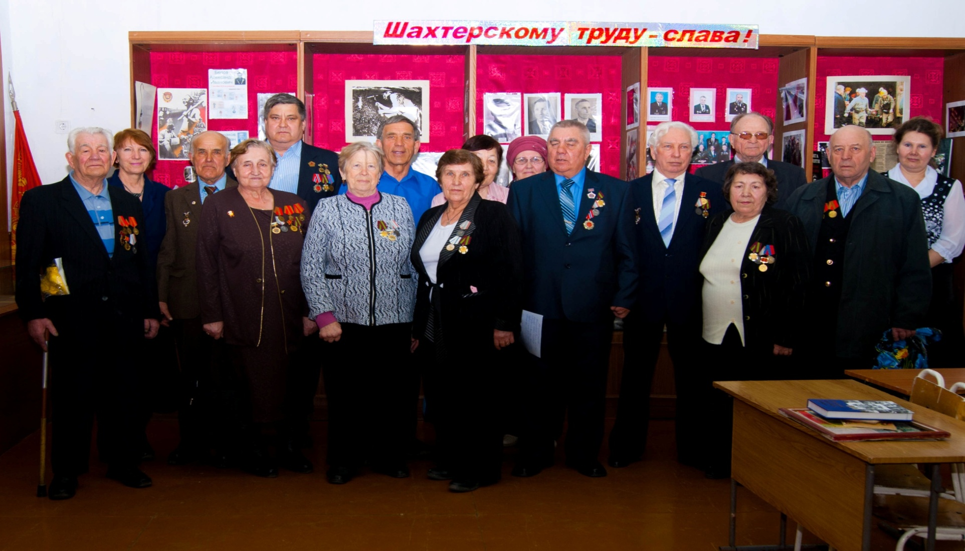
Экспозиция
«Слава шахтерскому труду»

Slide 3
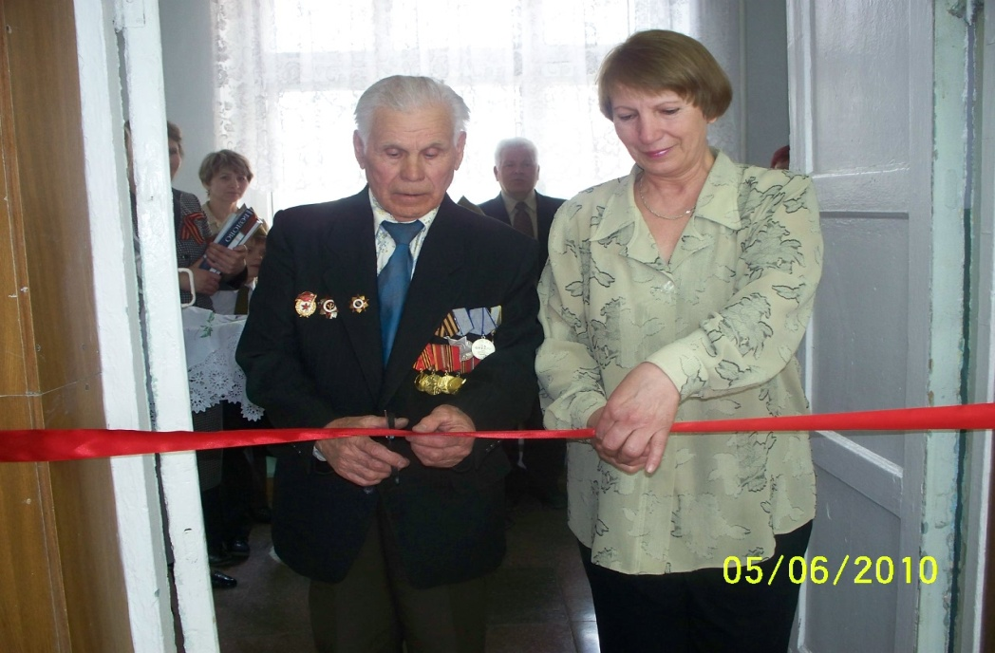
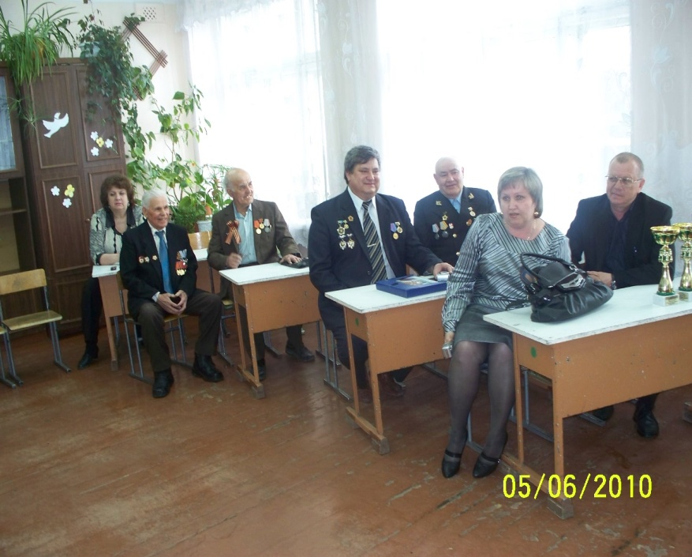
Открытие музея
5 мая 2010 г.
Кузнецова В.А., председатель Совета
ветеранов мкр. Бабанаково
Почетные гости

Slide 4
Практическая деятельность:
поисково-собирательская;
экспозиционно-выставочная,
исследовательская,
просветительская

Slide 5
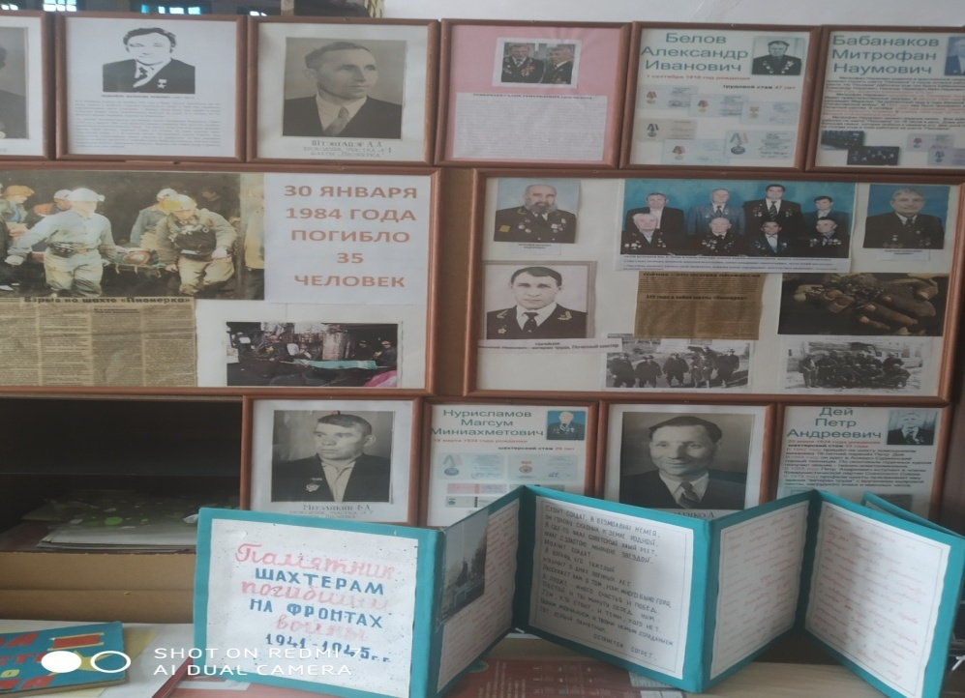
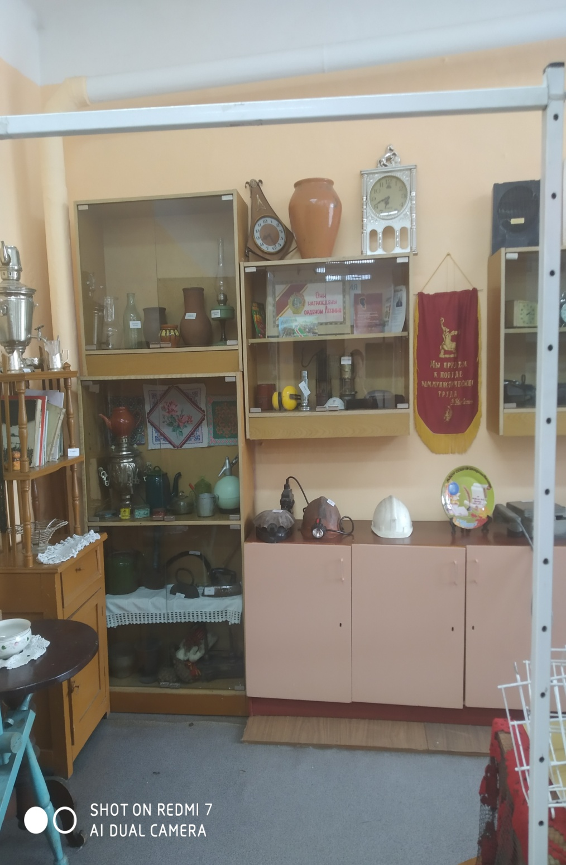
Экспозиции музея:
«История школы»;
«Участники Великой Отечественной войны – «Жители поселка Бабанаково»;
«История быта»;
«История города Белово, Кемеровской области»

Slide 6
Направления деятельности музея
Поисково-собирательская деятельность
Экспозиционная деятельность
Экскурсионная деятельность

Slide 7
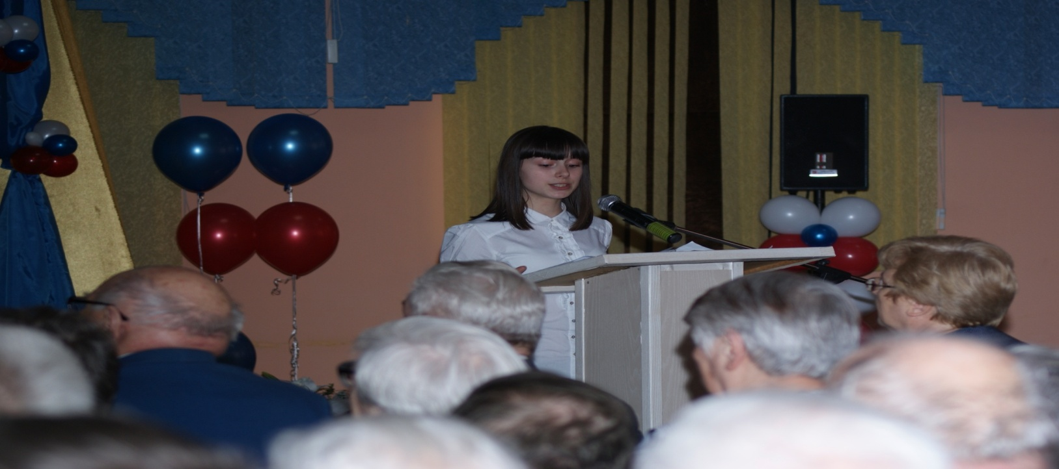
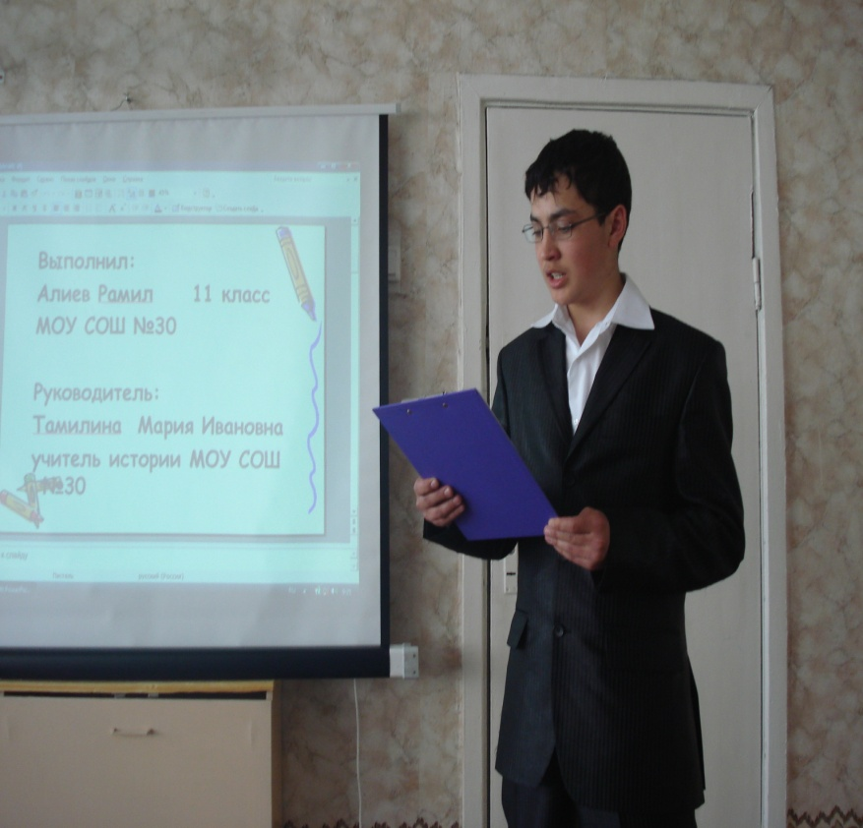
Выступление учеников школы на конференциях
Шереметова Кристина Алиев Рамил «Развитие культуры
«Триумф и трагедия шахты «Пионерка»» и спорта в поселке Бабанаково »

Slide 8
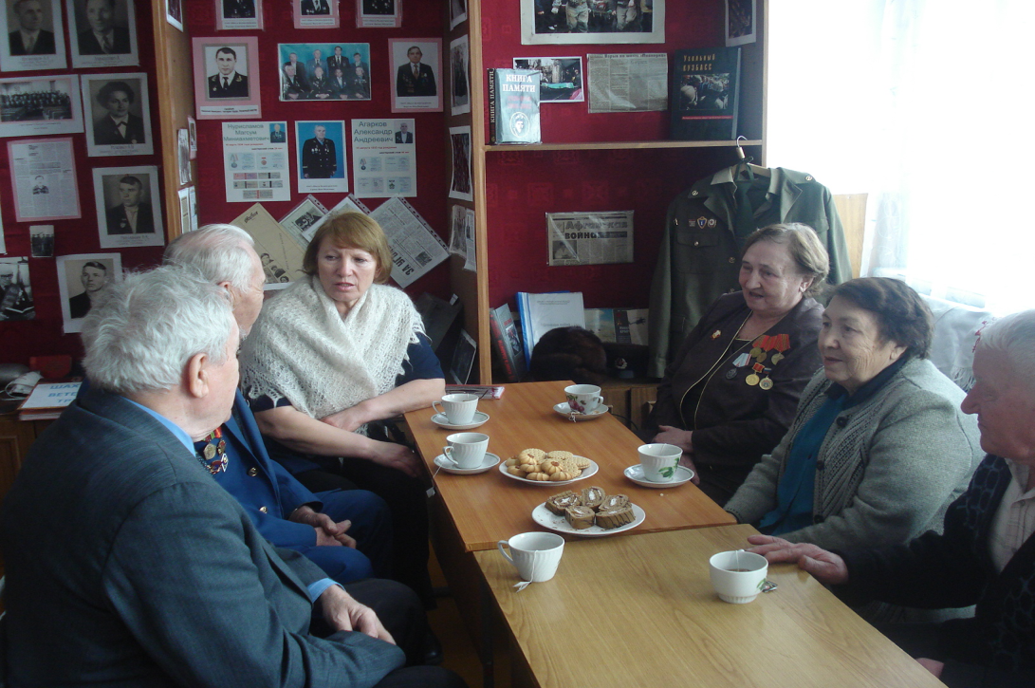
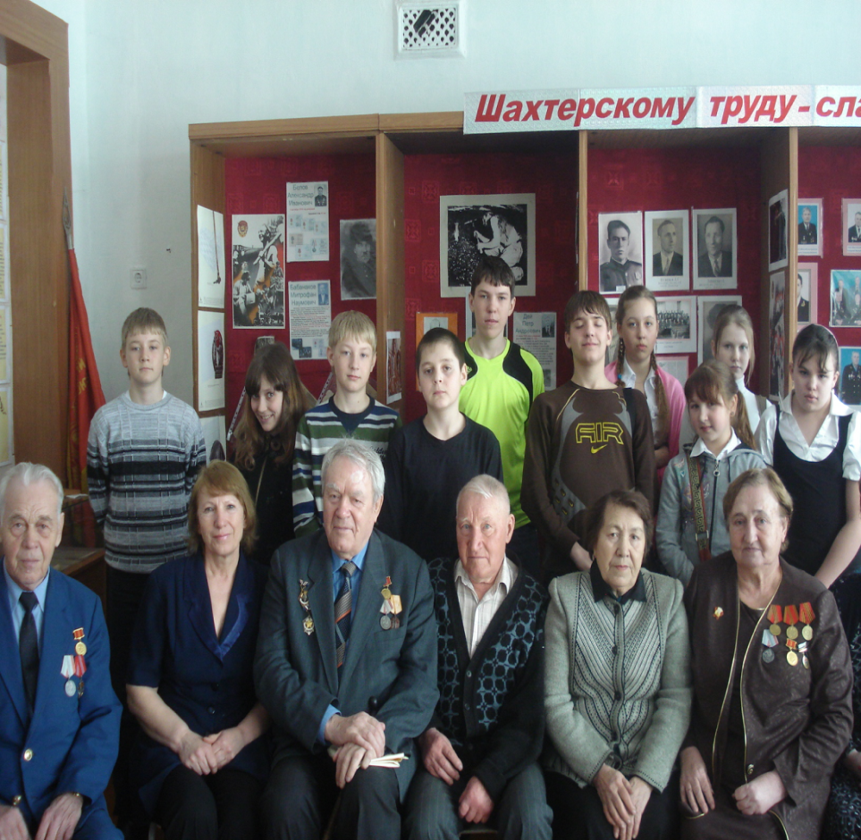
Встречи поколений

Slide 9
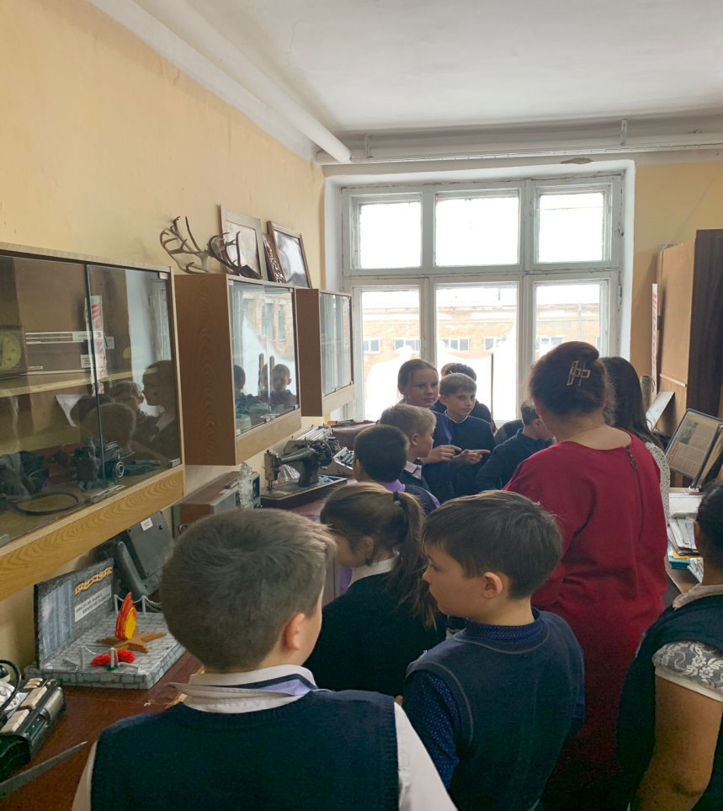
Занятия с кадетским классом
Занятия в музее рамках подготовки к исследовательским работам: «История учреждений и организаций улицы Доватора», «Герои моей семьи», «Памятные места микрорайона Бабанаково».

Slide 10
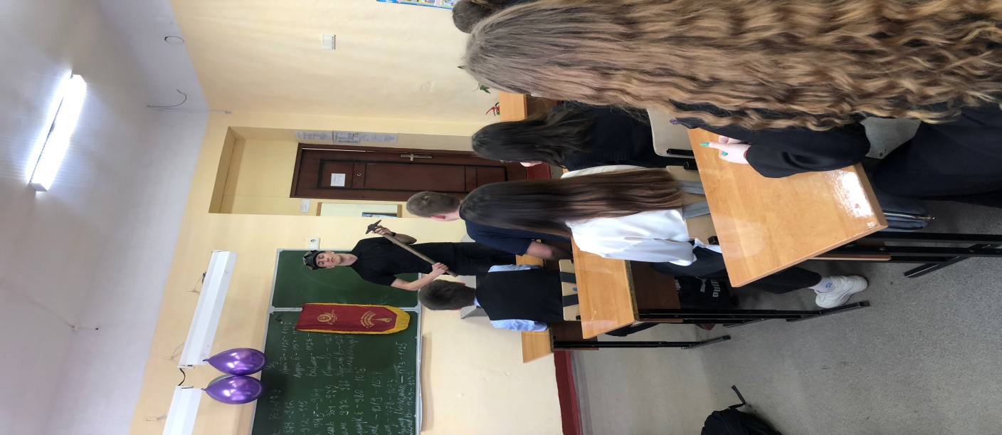
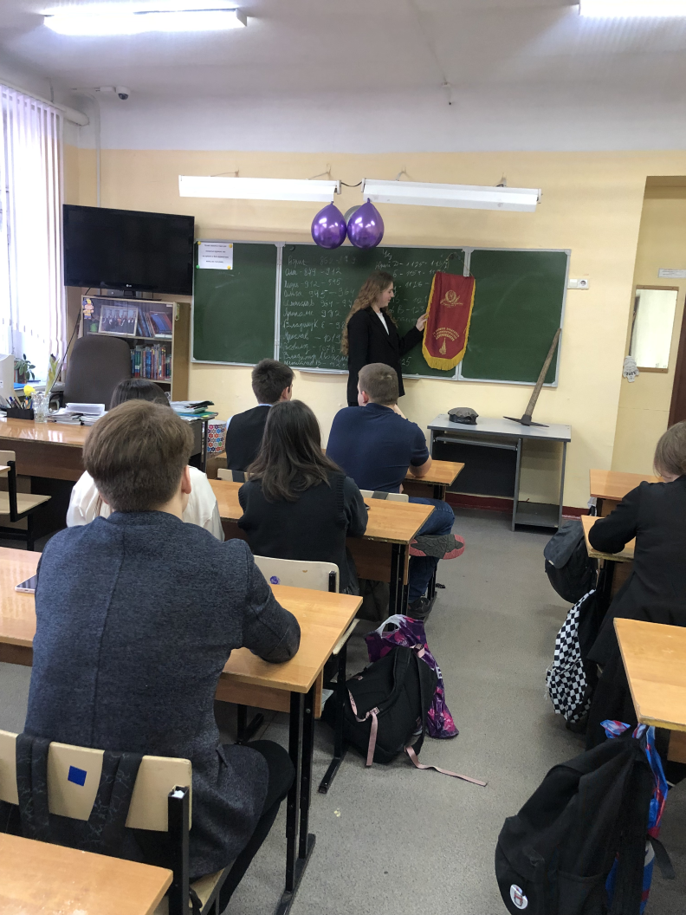
Урок истории на тему: «Индустриализация СССР»
Сообщение ученика 11 класса на тему: «Первые пятилетки».
Сообщение ученицы 11 класса на тему: «Социалистическое соревнование».

Slide 11
МАОУ СОШ №30 города Белово
Музей «Шахтерской славы имени Героя Советского Союза Н.П. Бабанакова»
Тамилина
Мария Ивановна,
руководитель музея,
учитель истории

